Slide 1
Информационная безопасность.
Тема 8. Кодирование. Шифрование. Блокчейн.
Обеспечение безопасности информации складывается из трех составляющих:
Конфиденциальности
Целостности
Доступности

Slide 2
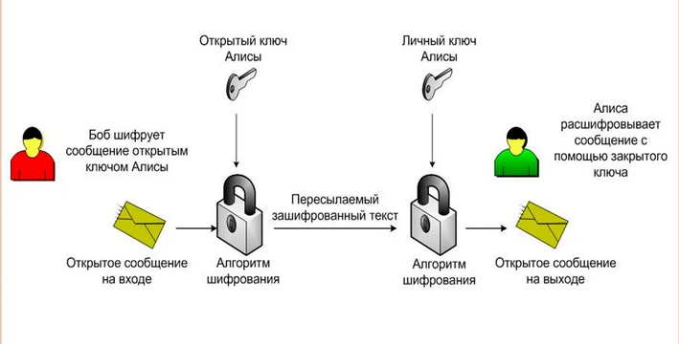
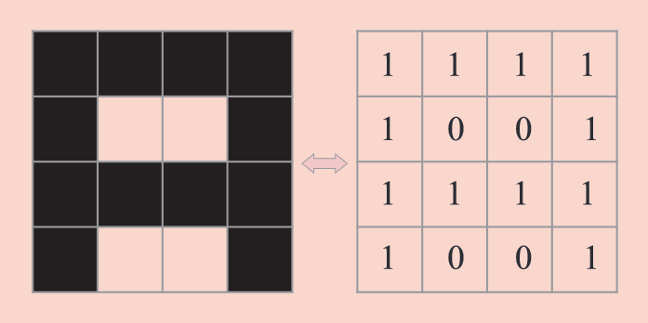
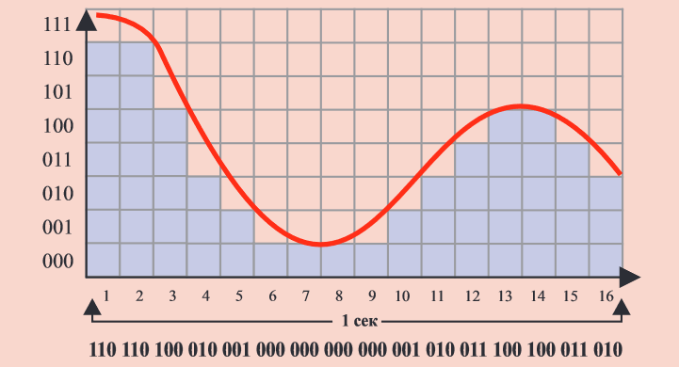
Шифрование - это процесс перемешивания данных таким образом, что их становится очень трудно расшифровать и интерпретировать без правильного ключа. Зашифрованные данные известны как зашифрованный текст (ciphertext), а исходные интерпретируемые данные известны как открытый текст (plaintext).
Процесс шифрования осуществляется с использованием криптографического алгоритма и ключа.
Кодирование - процесс перевода информации из вида, понятного Человеку (текст, рисунок), в код понятный вычислительной машине, в двоичный код. Декодирование - процесс перевода информации из двоичного кода в вид понятный человеку.
Дискретизация - это процесс преобразования информации из аналоговой формы в дискретную, то есть разбиение текста, непрерывного графического изображения, или звуковой волны на отдельные элементы, нули и единицы.
Для хранения информации о цвете пикселя изображения раскрашенного только в один из 2х цветов, допустим, либо в черный (0), либо в белый (1), достаточно 1 бита.
Зафиксированное звучание 1 секунды звука можно закодировать в двоичном цифровом коде, например с частотой 16 Гц и длиной кода 3 бита (2³ =8 уровней квантования). Формула: A = (i*T*D)

Slide 3
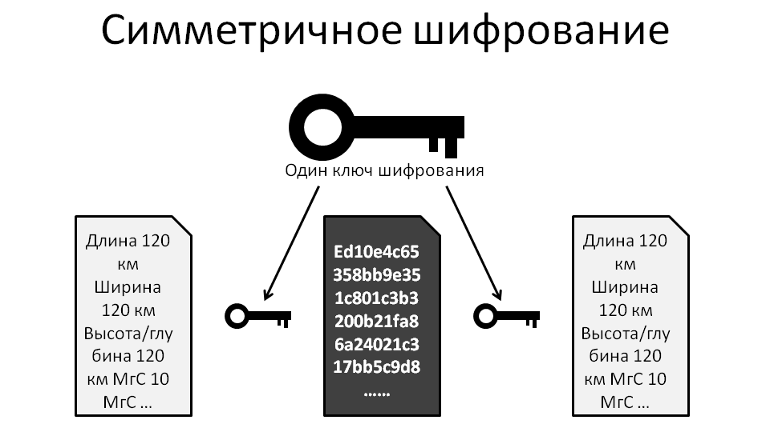
Виды шифрования. Симметричное шифрование.
Симметричное шифрование (закрытый ключ (private key))
Симметричное шифрование, также известное как шифрование с закрытым ключом, использует один и тот же ключ для шифрования и дешифрования данных. Это означает, что ключ должен быть передан (key exchange) тому же адресату, что и зашифрованный текст, что вызывает очевидные проблемы с безопасностью. Ключ может быть перехвачен так же легко, как и зашифрованное текстовое сообщение для расшифровки данных. По этой причине вместо этого можно использовать асимметричное шифрование.

Slide 4
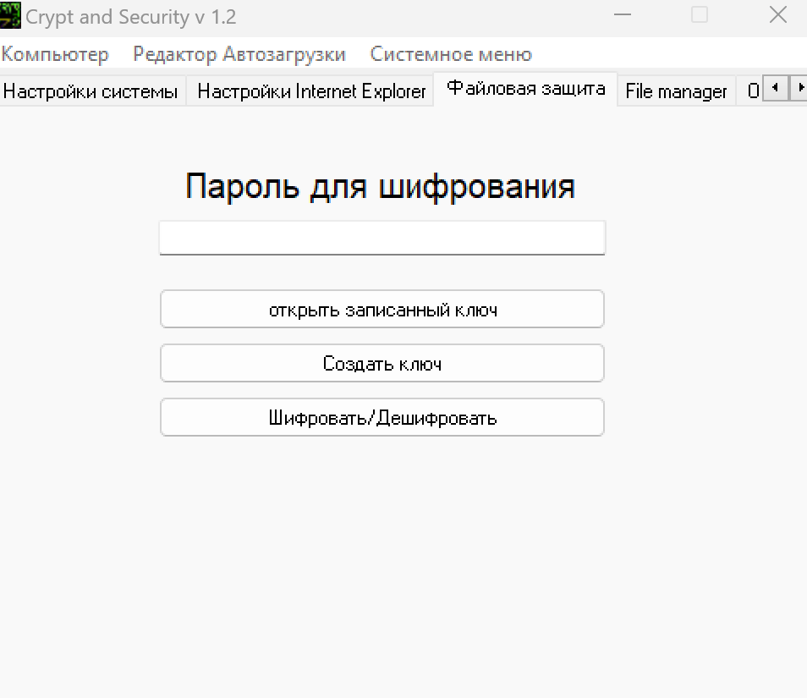
Практика шифрования

Slide 5
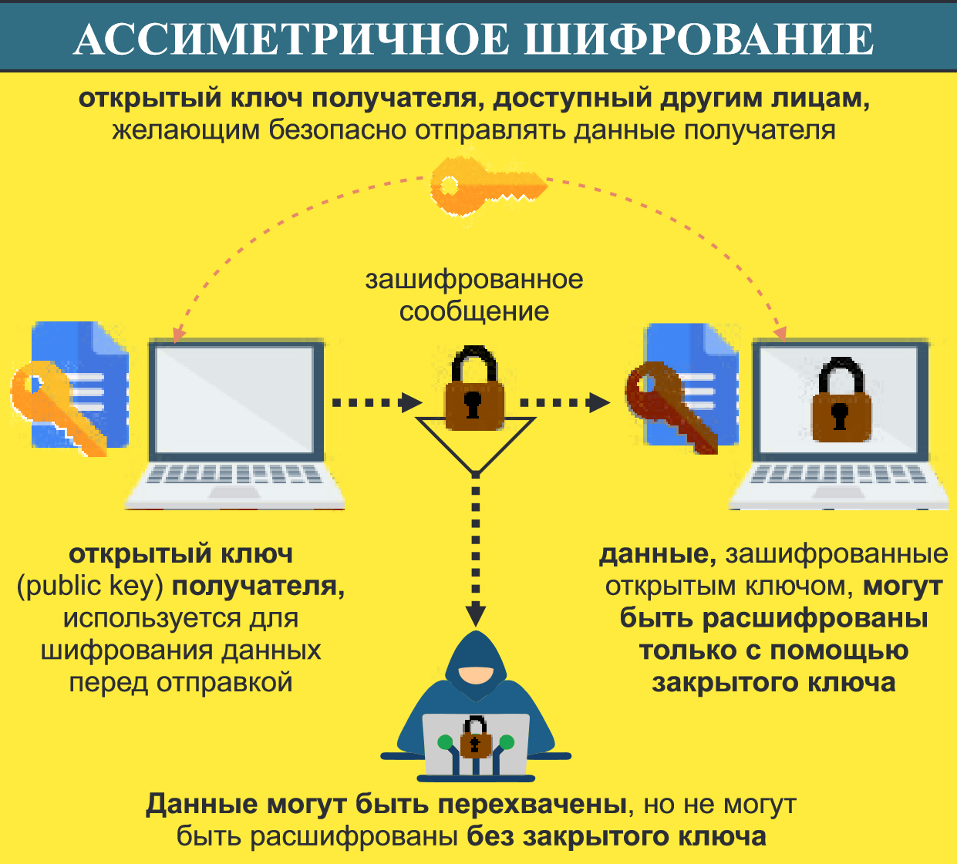
Виды шифрования. Ассиметричное шифрование.
С открытым ключом (public key)
Асимметричное шифрование использует два отдельных, но связанных ключа. Один ключ, известный как открытый ключ, становится общедоступным, чтобы другие, желающие отправить вам данные, могли использовать его для шифрования данных (encrypt data). Этот открытый ключ не может расшифровать данные. Другой закрытый ключ известен только вам, и только он может быть использован для расшифровки данных (decrypt data). Практически невозможно получить закрытый ключ из открытого ключа. Возможно, что сообщение может быть зашифровано с использованием вашего собственного открытого ключа и отправлено вам злоумышленной третьей стороной, выдающей себя за доверенное лицо. Чтобы предотвратить это, сообщение может быть "подписано" цифровой подписью для аутентификации отправителя.

Slide 6
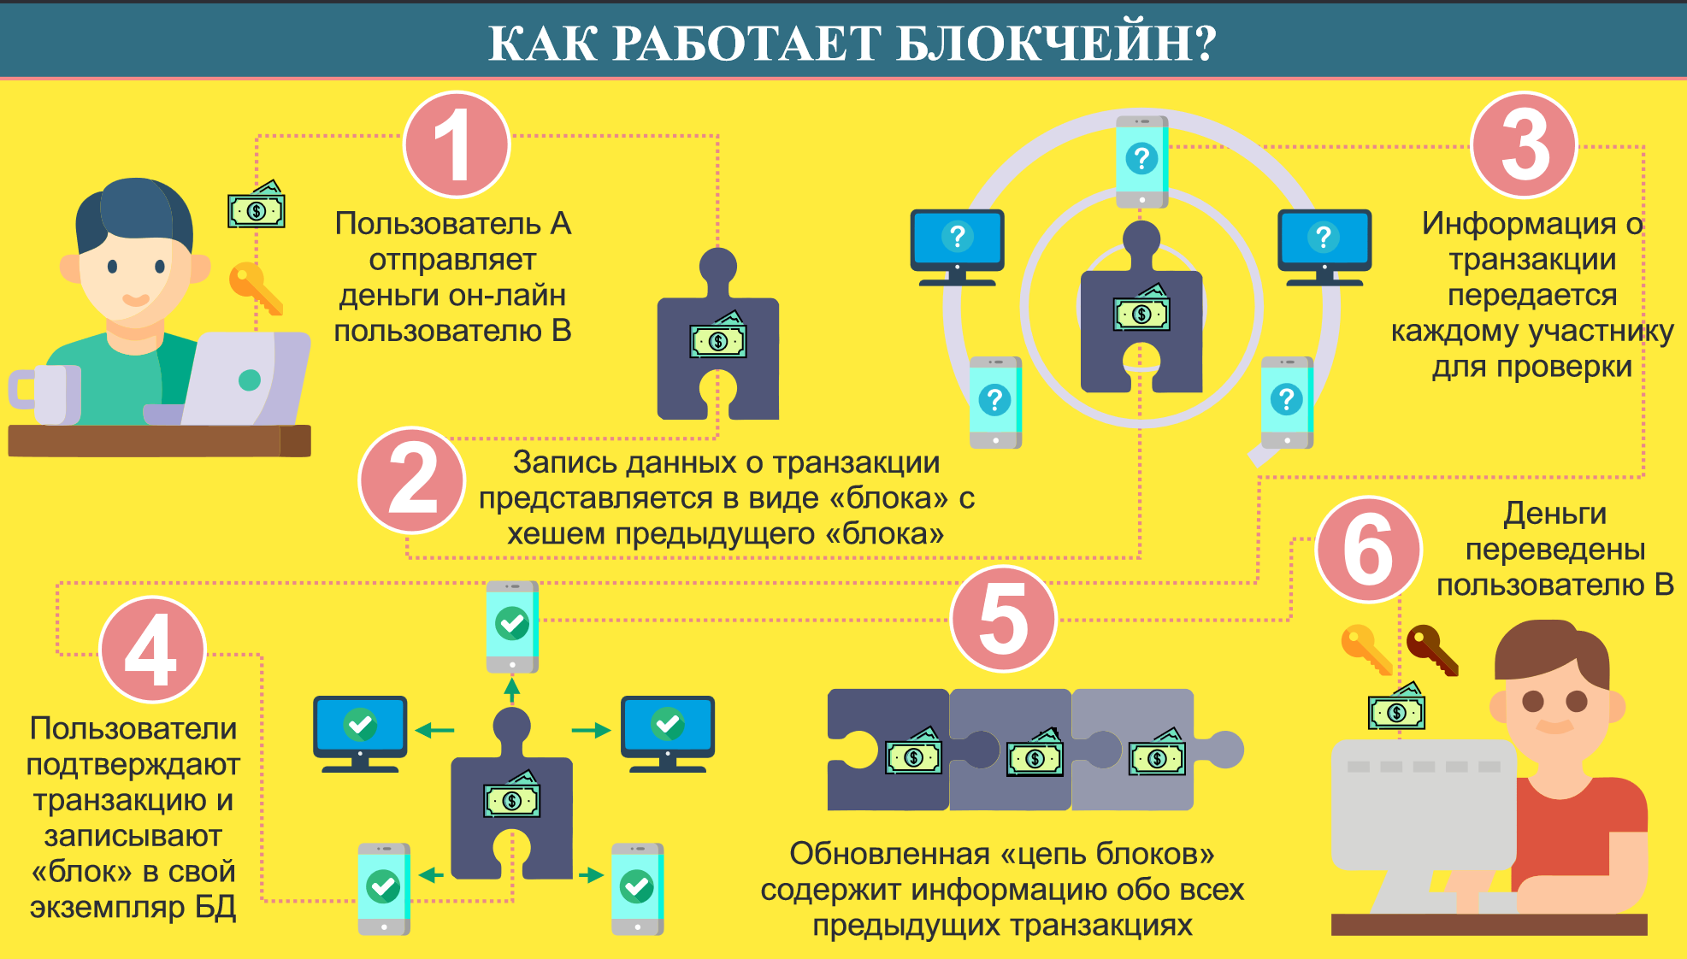
Блокчейн

